Slide 1
Проверка домашнего задания
Пакет программ, управляющих работой компьютера и обеспечивающий взаимодействие человека с компьютером.
Программное обеспечение
Операционная система
Совокупность всех программ компьютера
Программы, с помощью которых на компьютере выполняются конкретные задания: ввод текста, рисование, вычисления и другие.
Прикладные программы

Slide 2
Рабочий стол. Управление компьютером с помощью мыши.

Slide 3
Основные понятия
рабочий стол;
значок;
ярлык;
действия с мышью (перемещение, щелчок ЛКМ, щелчок ПКМ, двойной щелчок, перетаскивание).

Slide 4
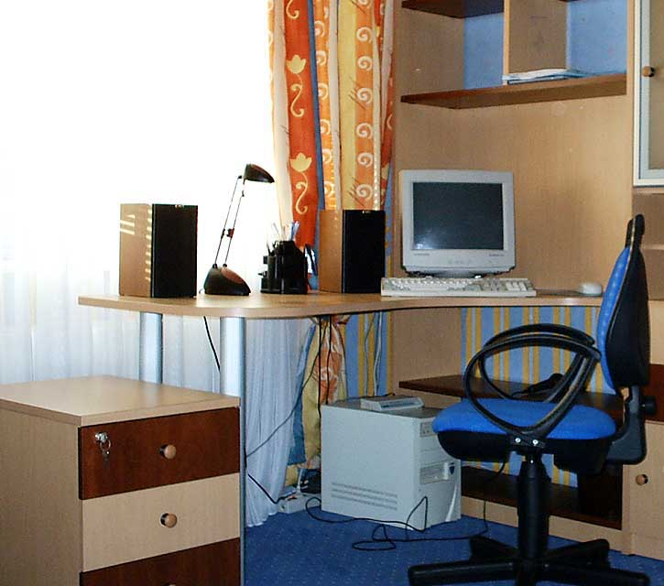
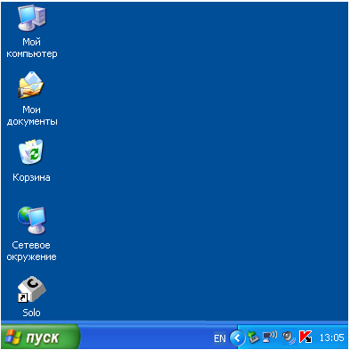
Что такое Рабочий стол?
настольная лампа
папка с документами
учебник
кнопка Пуск
клей
календарь
блокнот
корзина
линейка
часы

Slide 5
Рабочий стол – это изображение на экране монитора готового к работе компьютера.

Slide 6
Значки и ярлыки
Чем отличается значок программы от ярлыка?
Сколько ярлыков может быть у одной программы?
Можно ли создать ярлык у ярлыка?

Slide 7
Панель задач

Slide 8
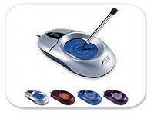
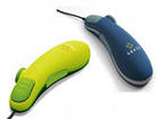
Управление компьютером с помощью мыши
Мышь – устройство управления курсором, служит для ввода данных или одиночных команд, а также для ввода графической информации

Slide 9
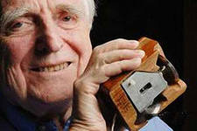
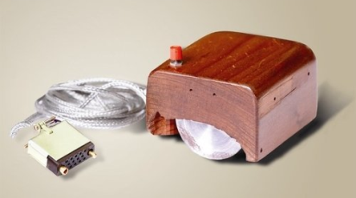
Первая компьютерная мышь
была изобретена в 1964 году
Дугласом Карлом Энгельбартом

Slide 10
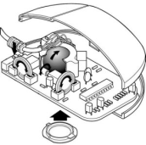
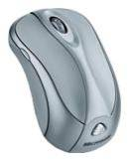
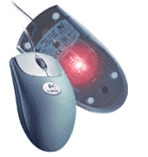
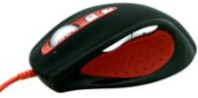
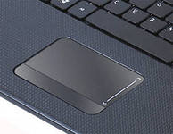
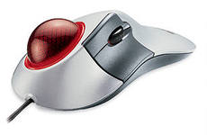
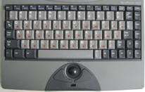
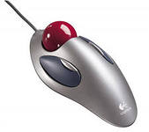
Виды компьютерных мышей
Оптико-механические мыши
Оптические мыши
Трекбол
(перевёрнутая мышь)
Тачпад (сенсорная панель)

Slide 11
Указатель мыши – образ мыши на экране

Slide 12
Действия с мышью
перемещение указателя мыши;
щелчок левой кнопкой мыши;
щелчок правой кнопкой мыши;
двойной щелчок (два быстрых последовательных щелчка);
перетаскивание объекта с помощью мыши (при нажатой левой кнопке мыши).

Slide 13
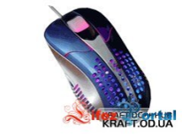
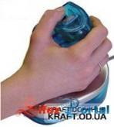
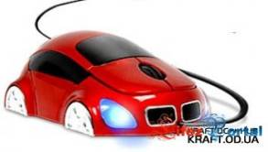
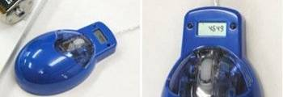
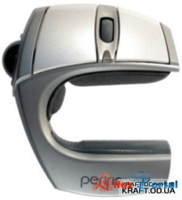
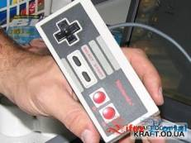
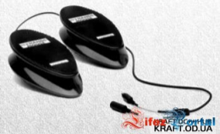
Интересные компьютерные мыши
мышка с подогревом
мышь-джойстик
авто-мышка
мышка со счетчиком кликов
оптическая мышь в виде джойстика Nintendo
НЕнастольная мышь
ножная мышь!

Slide 14
Для чего используют средство, представленное значком ?
для хранения самых нужных программ
для временного размещения ненужных документов и программ
для сбора мусора
для хранения самых нужных документов
для хранения самых нужных программ и документов

Slide 15
Домашнее задание:
§2.5, §2.6 (самое главное – учить)

Slide 16
Практическая работа. Осваиваем мышь.
стр. 141, работа 3

